Slide 1
Линейная функция
Линейной функцией – называется функция вида y=kx+b, где х-независимая переменная, k и b – любые числа.
Область значений – множество значений, которые принимает функция (y).
Область определения – множество чисел (x), которые можно подставить в функцию.
Графиком линейной функции является прямая.
Чтобы построить график функции, нам нужны координаты двух точек, принадлежащих графику функции. Чтобы их найти, нужно взять два значения х, подставить их в уравнение функции, и по ним вычислить соответствующие значения у.
В формуле y=kx+b число k называется коэффициентом пропорциональности:
при k>0 - функция возрастает от (-∞,+∞);
при k<0 - функция убывает от (-∞,+∞);
Коэффициент b показывает смещение графика функции вдоль оси 0Y

Slide 2
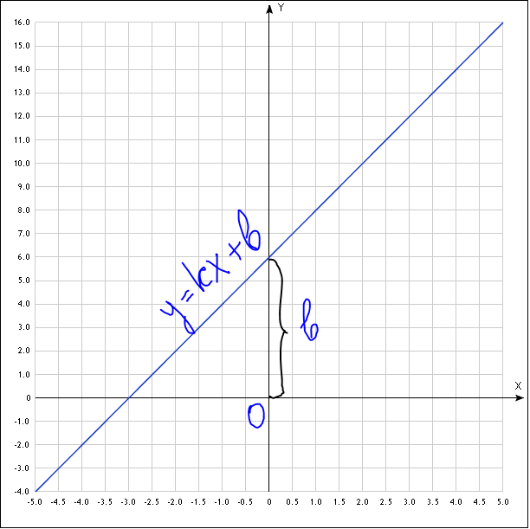
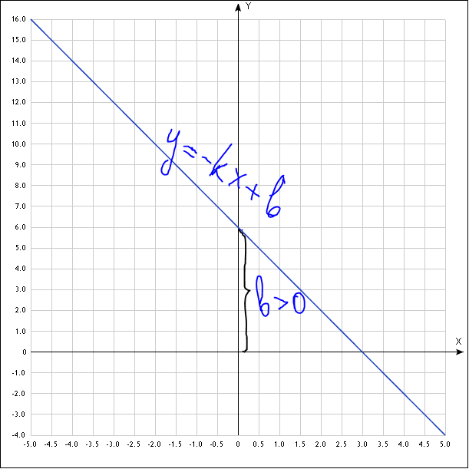
k>0; функция возрастает
k<0; функция убывает

Slide 3
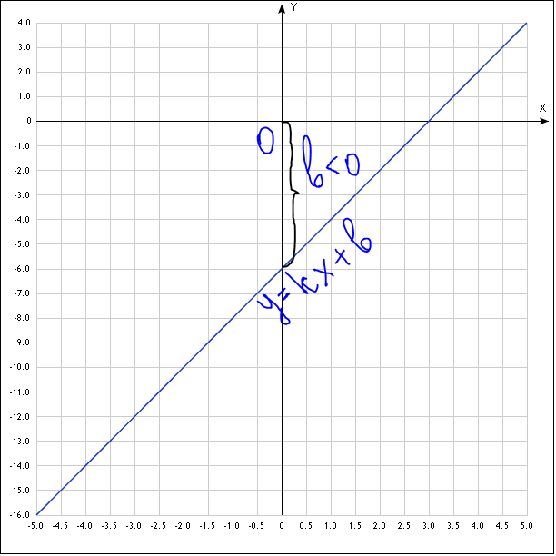
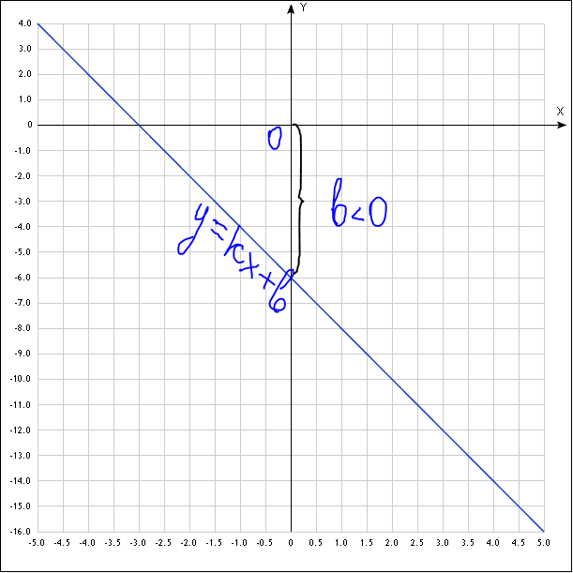

Slide 4
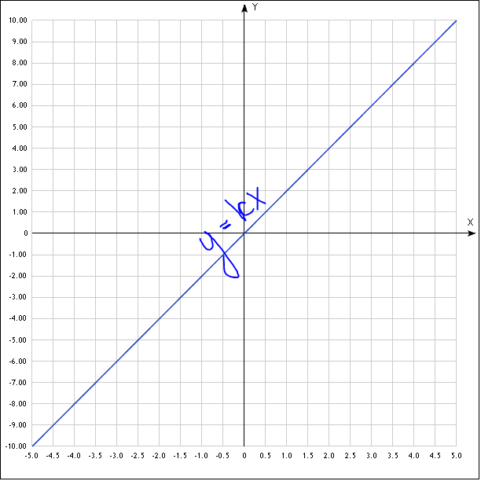
II
I
При b=0 – график функции имеет вид y=kx;
Данная функция называется прямой пропорциональностью.
График проходит через начало координат и лежит в 1 и 3 четвертях при k>0; и в 2 и 4 четвертях при k<0.
k≠0
III
IV

Slide 5
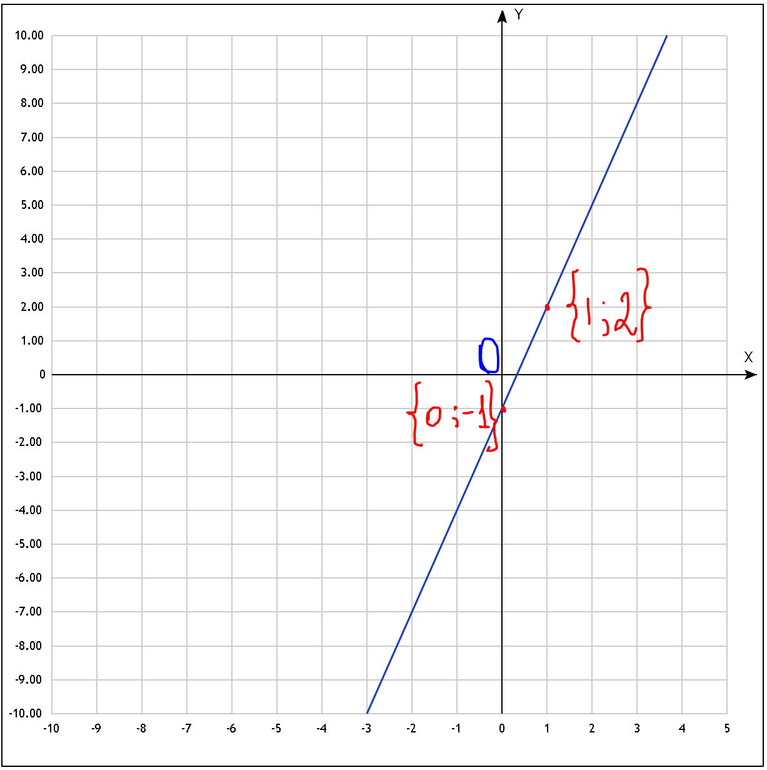
Построение на примере графика функции y=3x-1
x | y
0 | -1
1 | 2

Slide 6
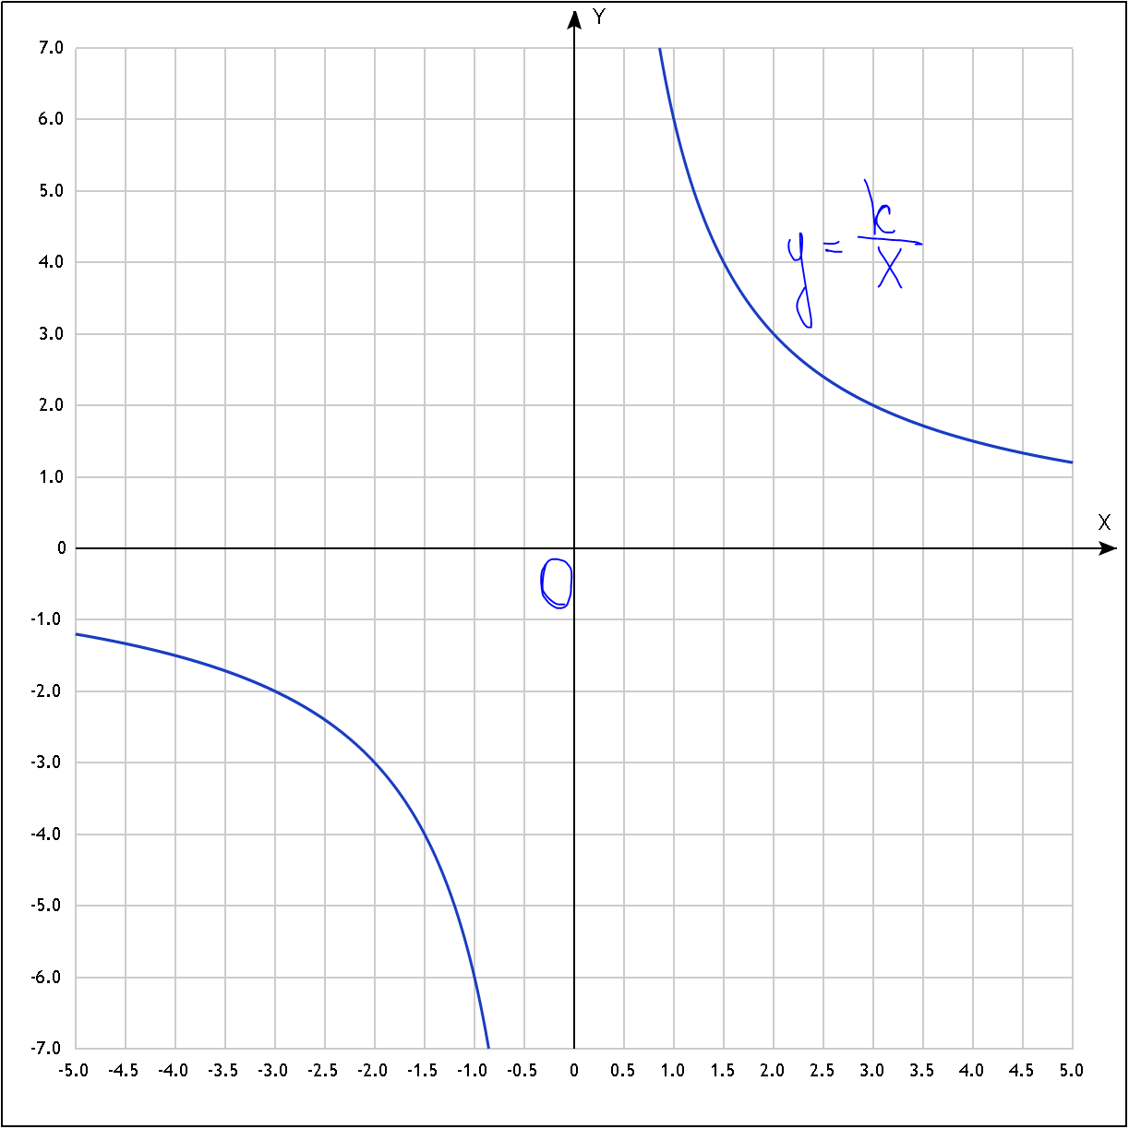
Функция вида y=
- называется обратной
пропорциональностью
Графиком функции является гипербола
Область определения: (- ∞,0) u (0,+∞)
Область значений: (- ∞,0) u (0,+∞)

Slide 7
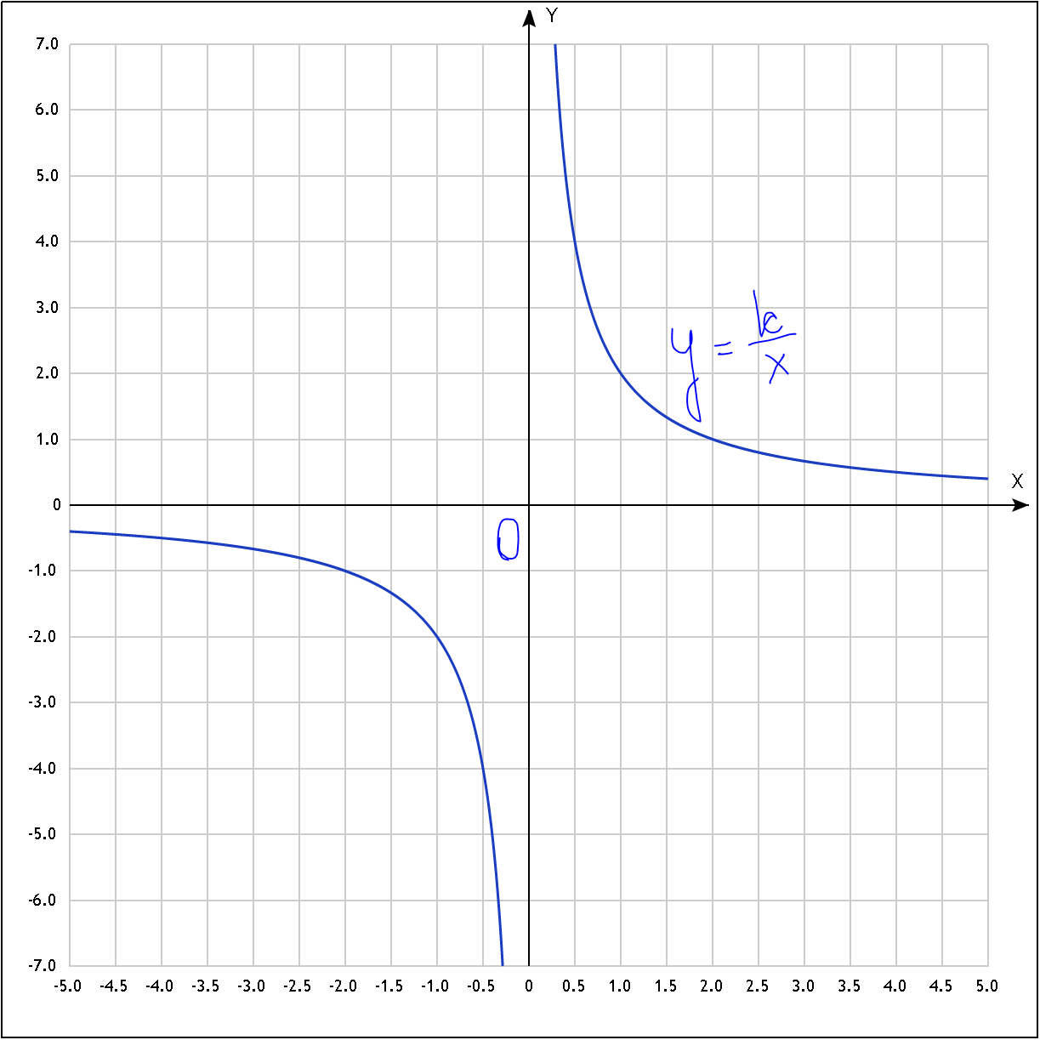
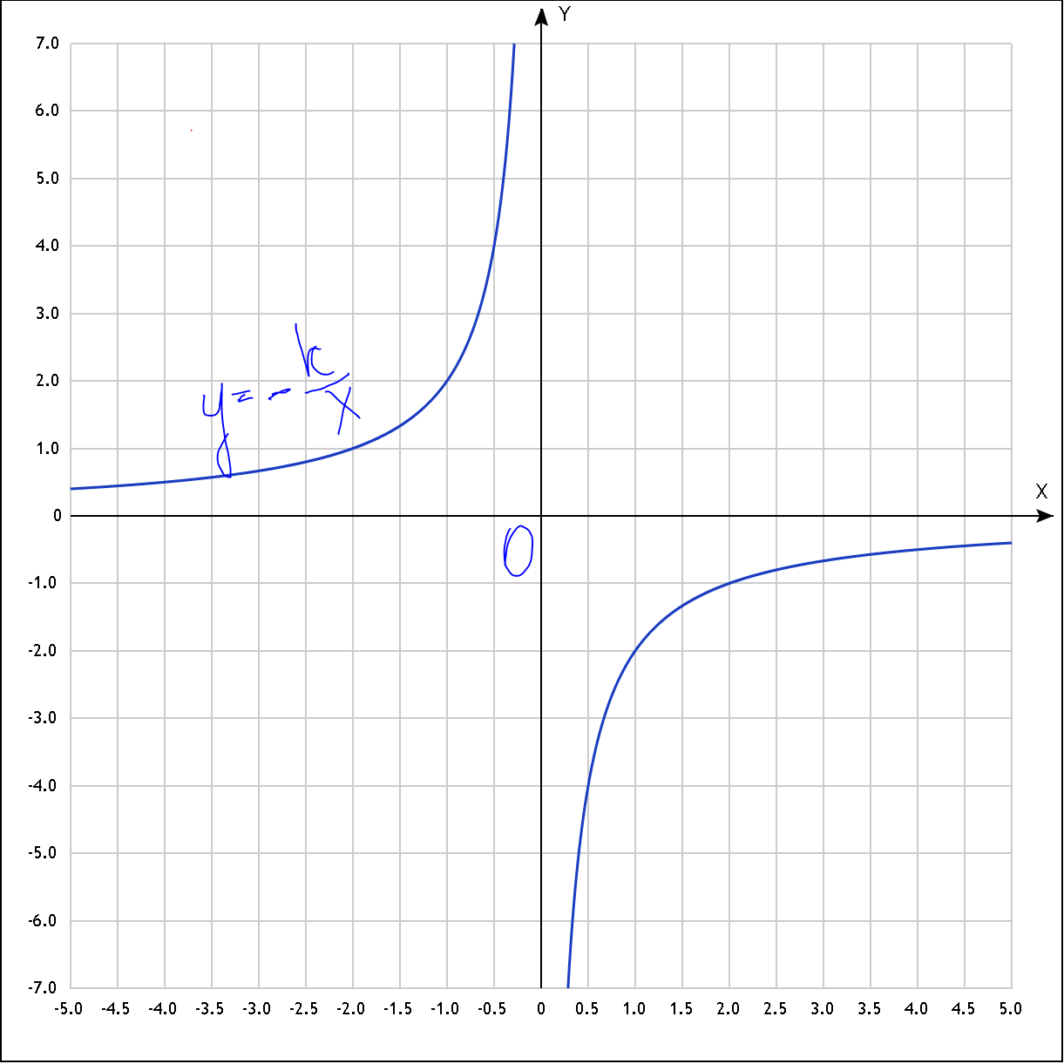
II
I
II
I
III
IV
III
IV
k>0; функция убывает
K<0; функция возрастает

Slide 8
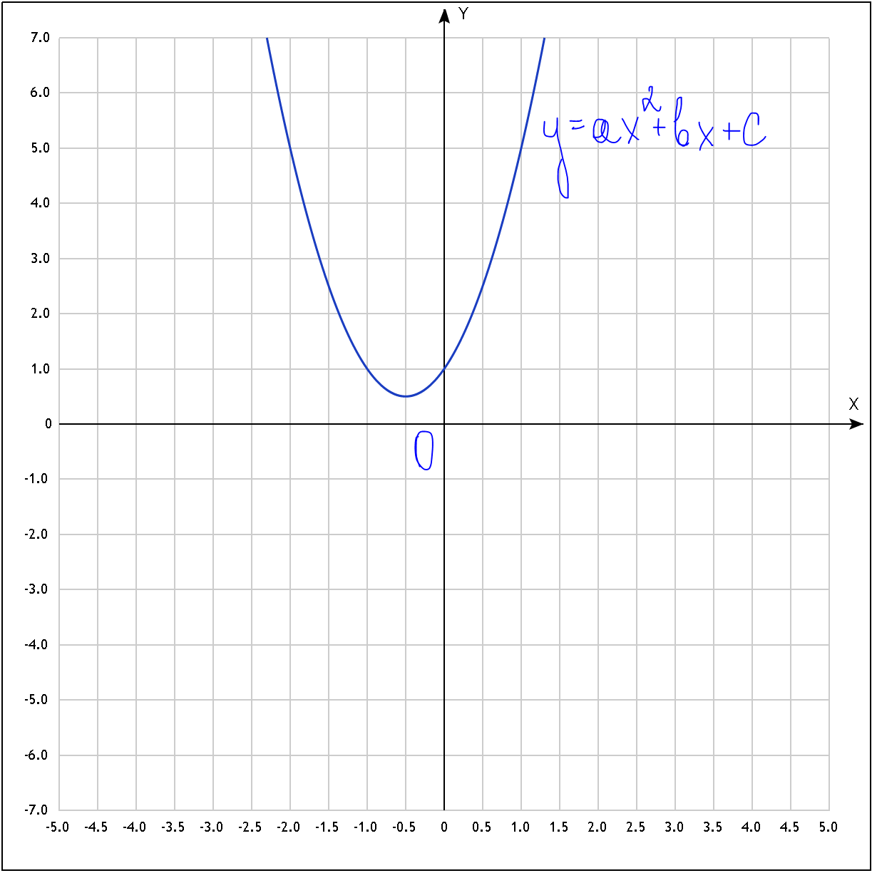
Функция вида y=ax +bx+c – называется квадратичной
Графиком функции является парабола
Область определения функции - вся числовая прямая: D(f) = R
Данная функция не является ни четной, ни нечетной

Slide 9
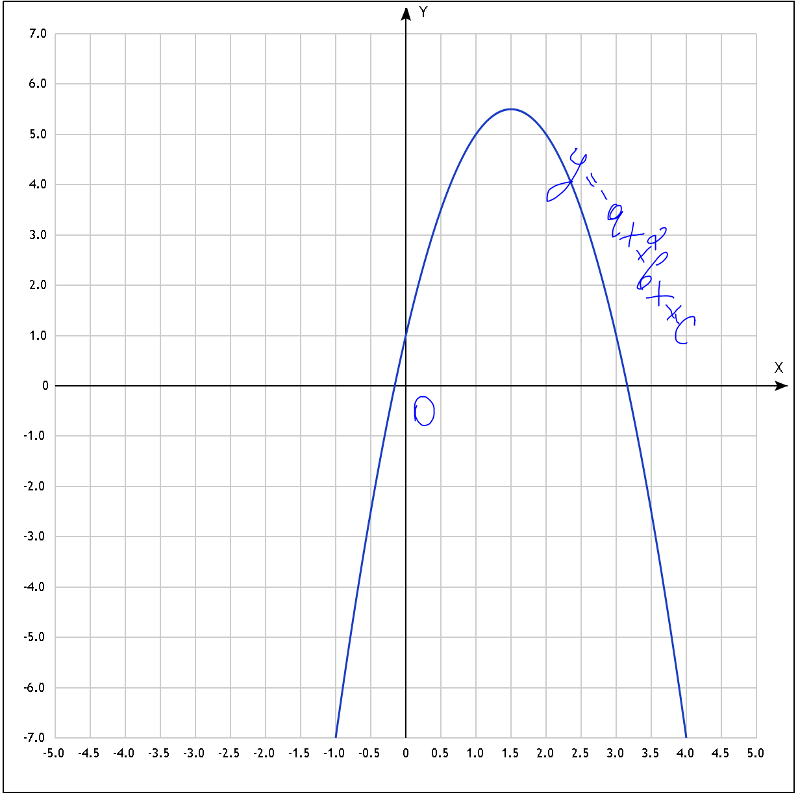
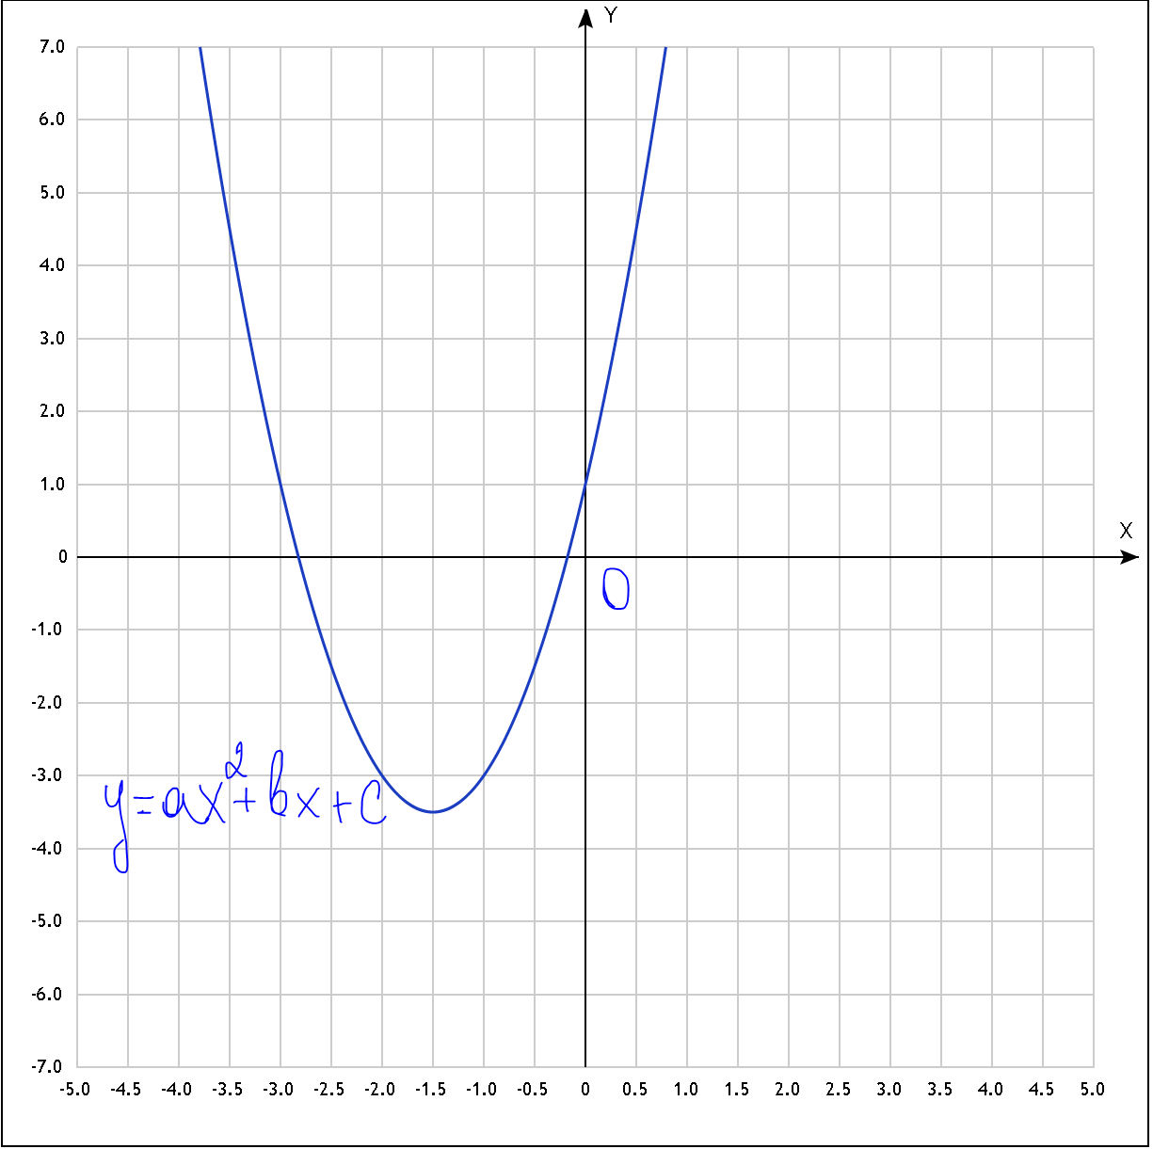
при a<0 - ветви параболы направленны вниз
при a>0 - ветви параболы направленны вверх

Slide 10
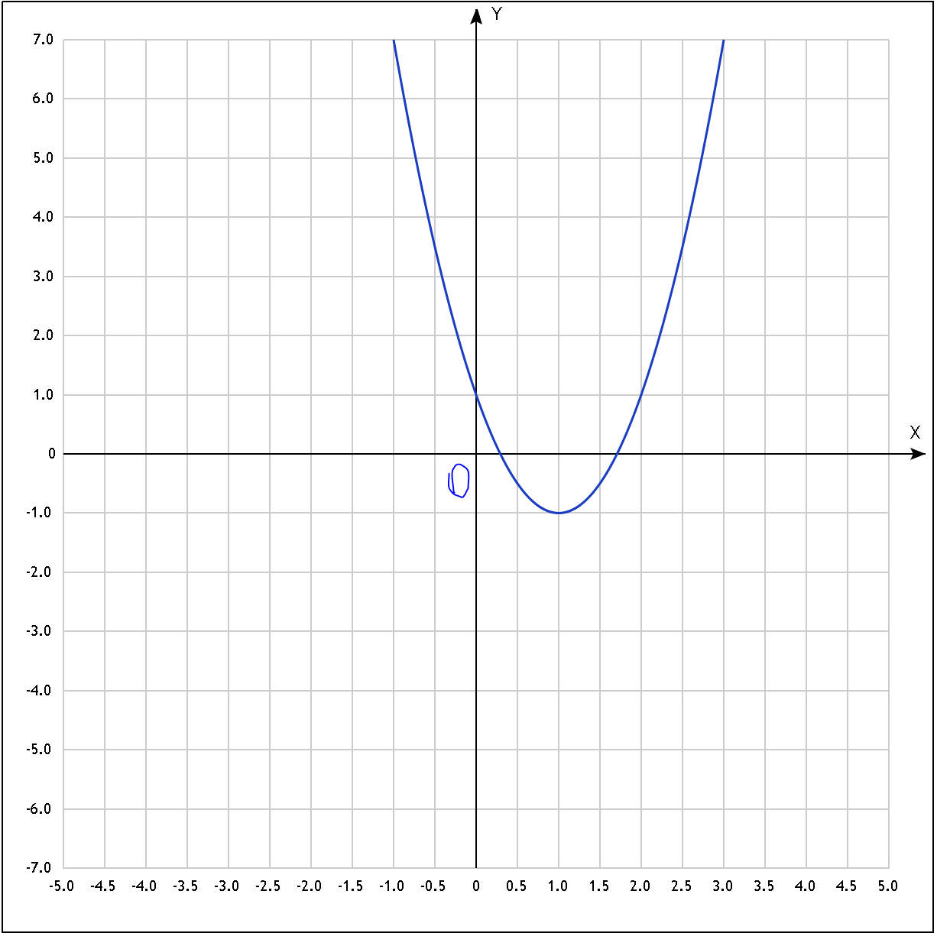
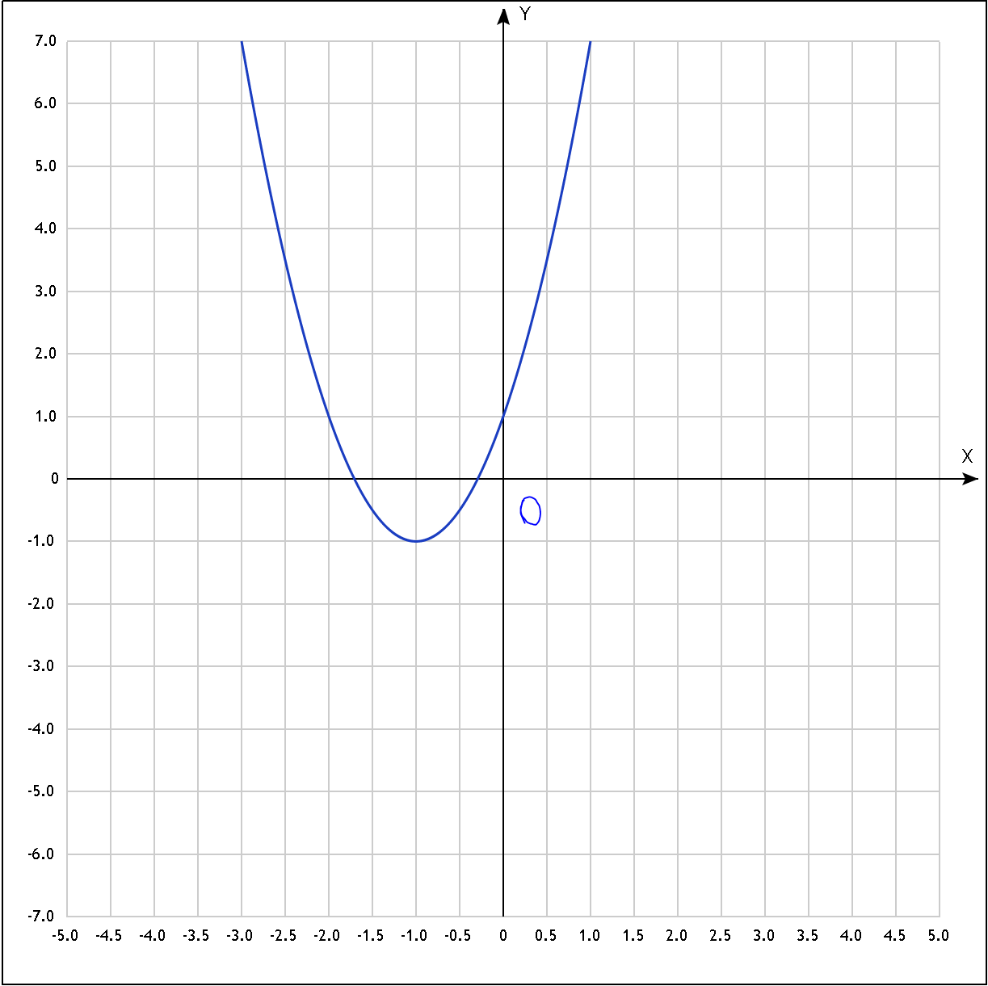
если b<0, график функции смещается вправо
Если b>0, график функции смещается влево

Slide 11
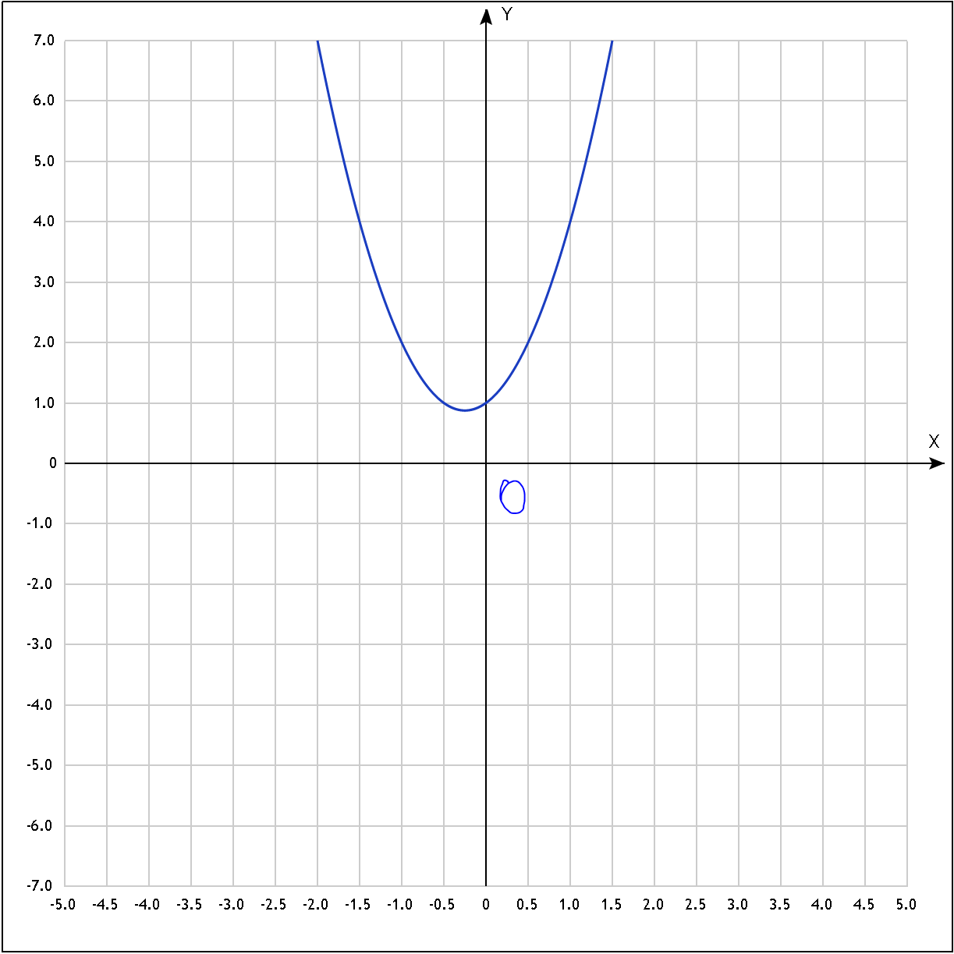
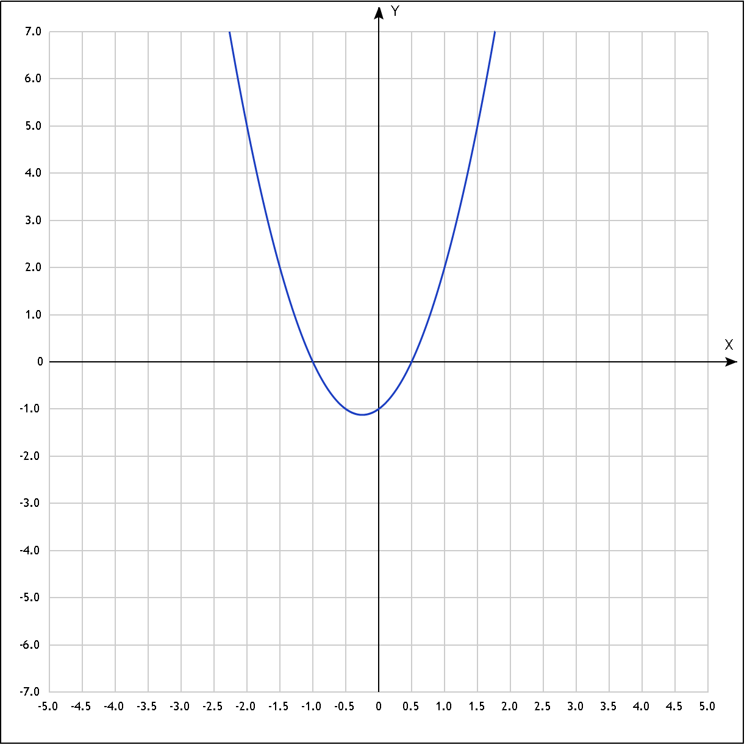
при c>0 – график функции смещается вверх
при c<0 – график функции смещается вниз

Slide 12
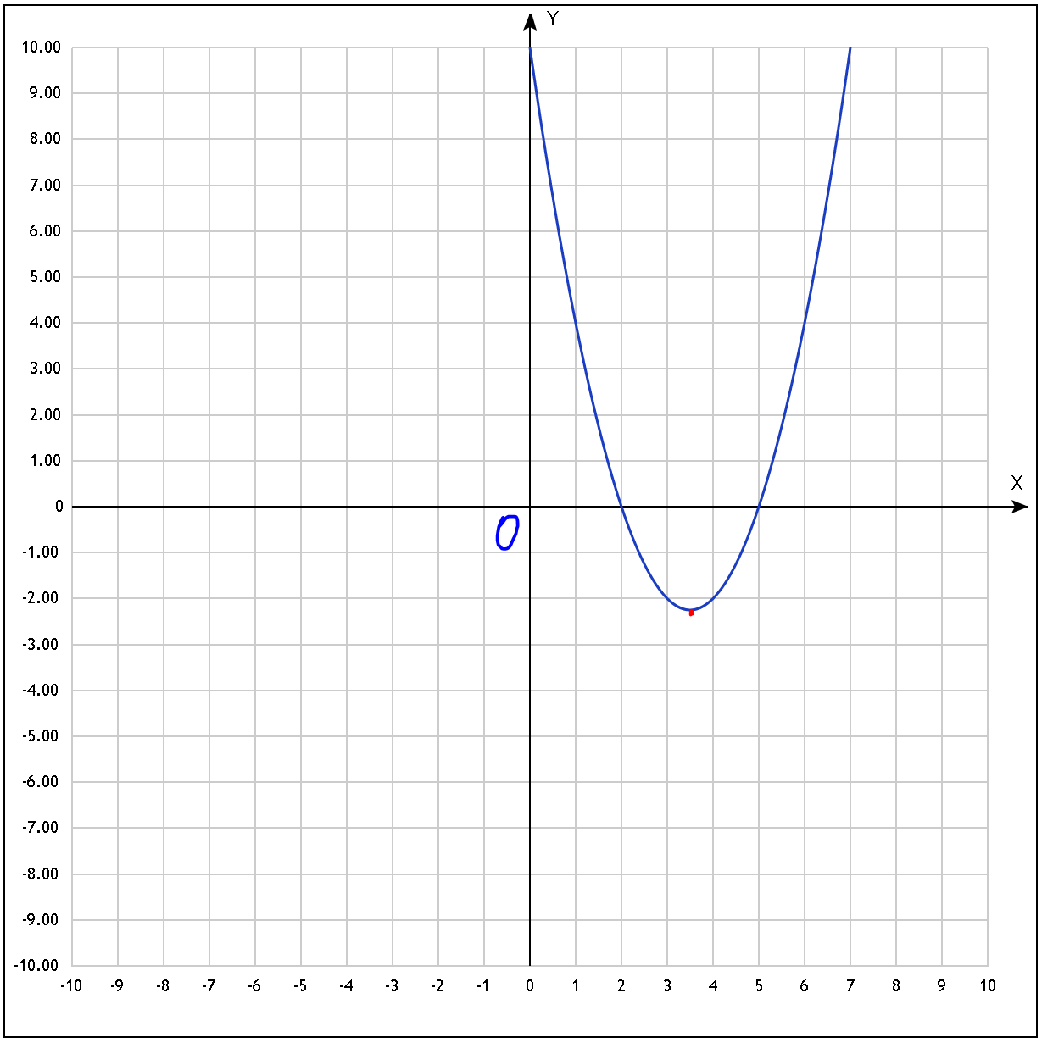
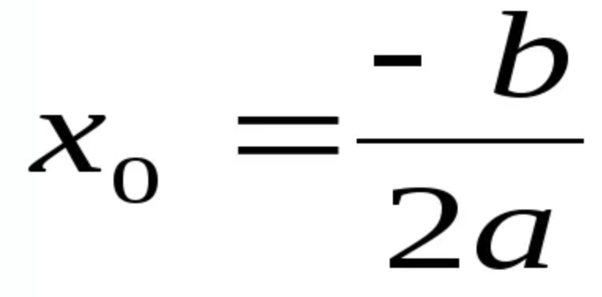
Построение на примере графика функции y = x²−7x + 10
Алгоритм построения
посмотреть направление ветвей параболы(если коэффициент a<0, то ветви направленны вниз; при a>0 ветви идут вверх)
найти координаты вершины параболы:
yo = axo²+bxo+c (т.е. подставляем значение xₒ в функцию)
3. провести через вершину параболы ось симметрии
4. найти точки пересечения графика функции с осью OX(нули функции)

Slide 13
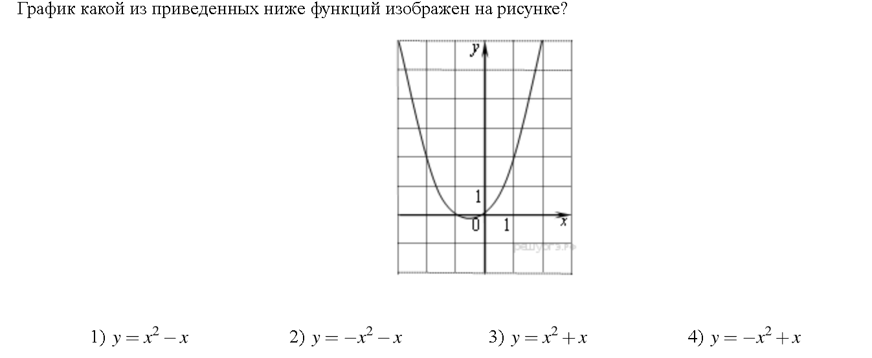

Slide 14
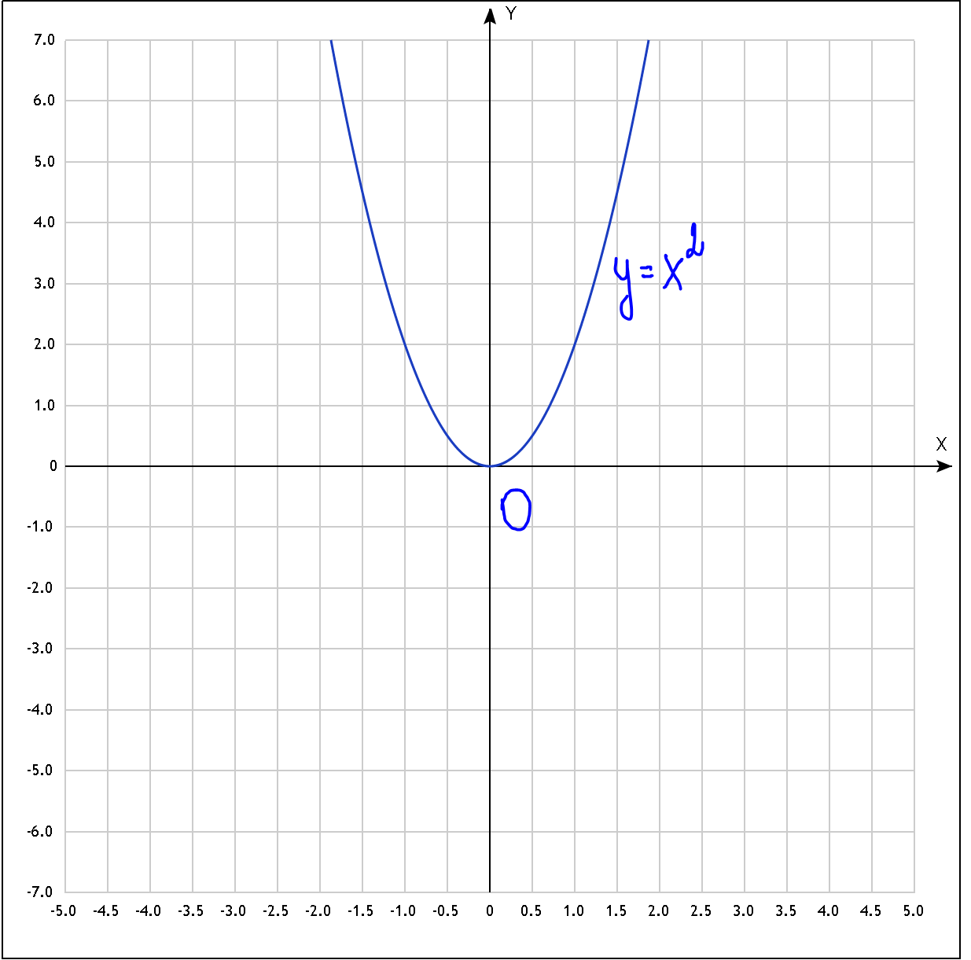
Свойства функции y=x
Область определения функции - вся числовая прямая: D(f) = R;
Область значений функции: E(f) = [0; ∞);
Ось ординат(y) является осью симметрии параболы.
Точка с координатами (0;0) является вершиной параболы.

Slide 16
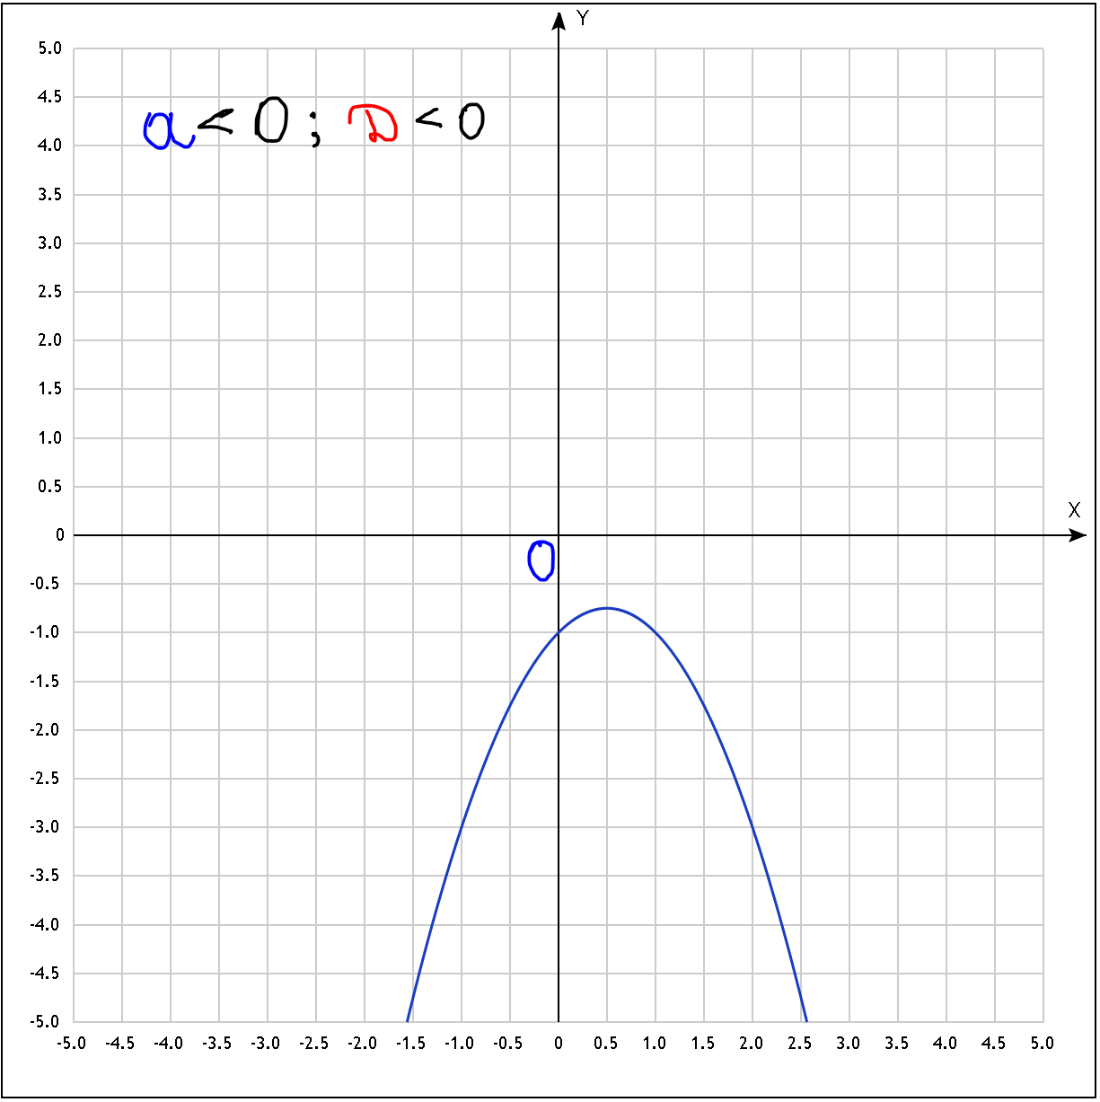

Slide 17
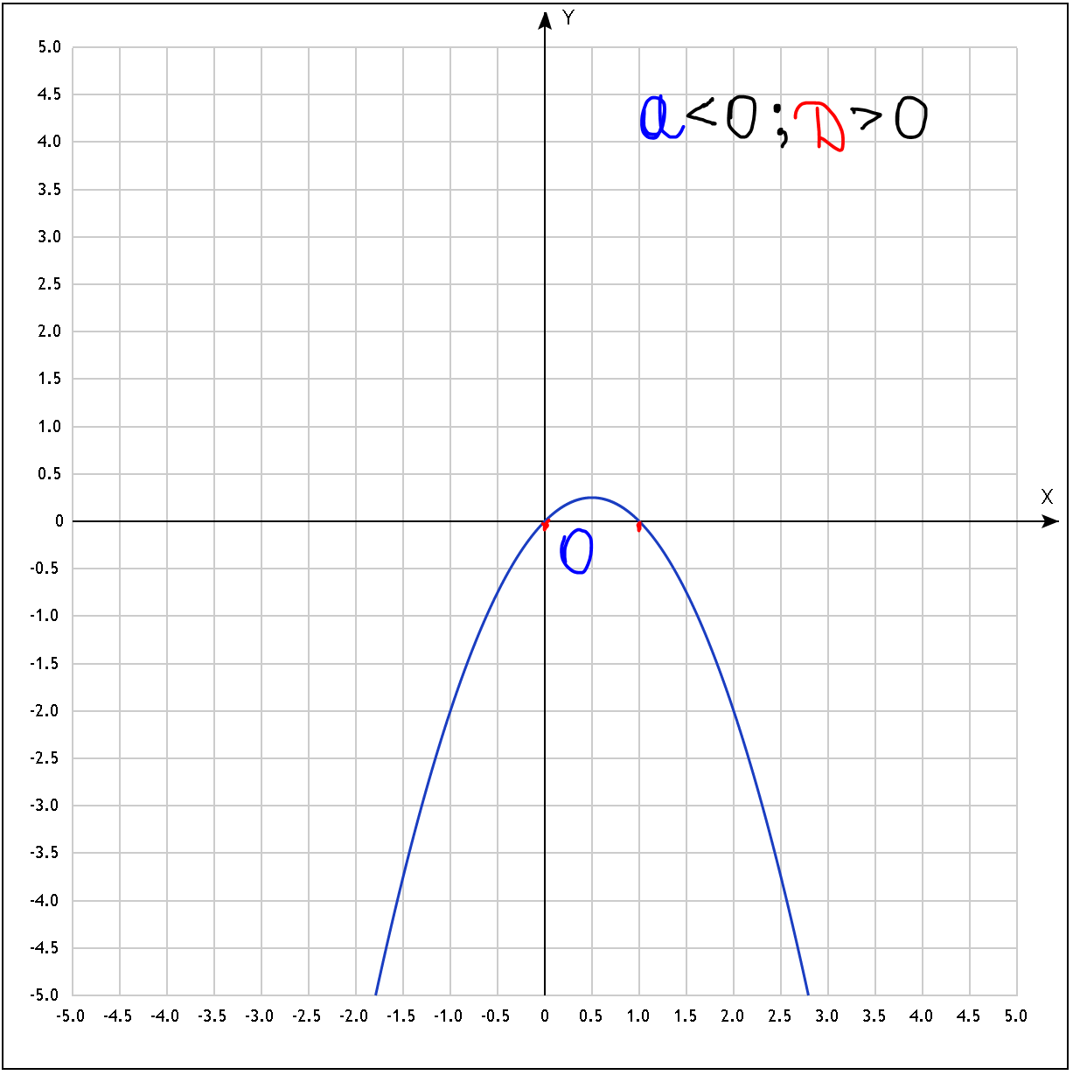

Slide 18
